Slide 1
4.2 电磁场的位函数
本节内容
4.2.1 位函数的定义
4.2.2 位函数的性质
4.2.3 位函数的规范条件
4.2.4 位函数的微分方程
时变场函数←→动态位函数

Slide 2
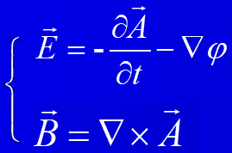
引入动态位函数的意义
引入A和ϕ的意义在于简化电磁场的求解过程，特别是对于复杂的辐射问题，引入动态位函数可以大大简化。
动态位函数的定义

Slide 3
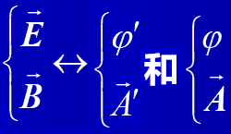
动态位函数的不确定性
满足下列变换关系的两组位函数 和 能描述同一个电磁场问题。
为任意可微函数
可见，对一给定的电磁场可用不同的动态位函数来描述。

Slide 4
不同位函数之间的上述变换称为规范变换。不同的电磁位或规范可以描述相同的电磁场。
原因：未规定 的散度。
位函数的规范条件
造成位函数的不确定性的原因就是没有规定 的散度。利用位函数的不确定性，通过规定 的散度使位函数满足的方程得以简化。
在电磁理论中，通常采用洛仑兹规范，即
除了利用洛仑兹条件外，另一种常用的是库仑规范，即

Slide 5
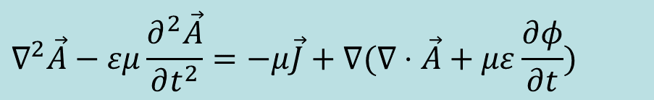
位函数的微分方程
$$∇^{2}\vec{A}−εμ\frac{∂^{2}\vec{A}}{∂t^{2}}=−μ\vec{J}+∇(∇⋅\vec{A}+με\frac{∂φ}{∂t})$$

Slide 6
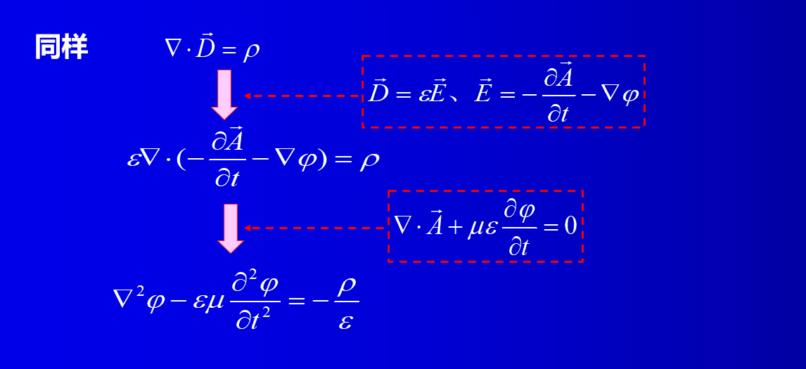

Slide 7
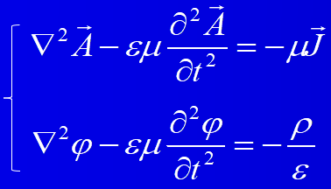
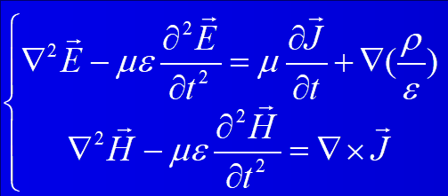
达朗贝尔方程
（洛伦兹规范）
有源空间的波动方程
电荷产生动态标量位波动。
传导电流产生动态矢量位波动。
离开源后，动态位函数以波动的形式存在并传播，由此决定电磁场也以波动的形式存在和传播。

Slide 8
应用洛仑兹条件的特点：① 位函数满足的方程在形式上是对称
的，且比较简单，易求解；② 解的物理意义非常清楚，明确地
反映出电磁场具有有限的传递速度；③ 动态矢量位只决定于
J，动态标量位只决定于ρ，这对求解方程特别有利。
电磁位函数只是简化时变电磁场分析求解的一种辅助函数。应
用不同的规范条件，矢量位A和标量位ϕ 的解也不相同，但最终
得到的电磁场矢量是相同的。

Slide 9
